Slide 1
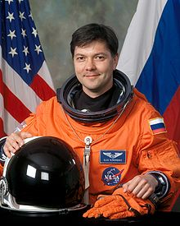
Кононенко Олег Дмитриевич
Оле́г Дми́триевич Кононе́нко (род. 21 июня 1964, Чарджоу, Туркменская ССР) — Инструктор-космонавт-испытатель 1-го класса, 473-й космонавт мира.
Образование
В 1988 году Олег окончил Харьковский авиационный институт имени Н. Е. Жуковского]] по специальности «двигатели летательных аппаратов».

Slide 2
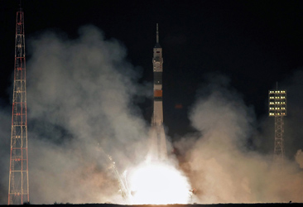
Первый космический полёт
21 декабря с космодрома Байконур на Международную космическую станцию отправился корабль «Союз ТМА-03М» с тремя космонавтами на борту. Во главе экипажа кавалер ордена Туркменистана «Звезда Президента», летчик-космонавт Олег Кононенко.

Slide 3
Второй космический полёт
Стартовал 21 декабря 2011 года вместе с Андре Кёйперсом и Доналдом Петтитом в качестве командира корабля Союз ТМА-03М. Совершил 1 выход в открытый космос продолжительностью 6 часов 15 минут. Приземление 1 июля 2012 года на том же корабле с тем же экипажем, продолжительность полета составила 192 суток 18 часов 58 минут 37 секунд.
Продолжительность двух полетов — 391 сут 11 ч 18 мин 48 с. Число выходов в открытый космос — 3. Суммарная продолжительность выходов — 18 ч 27 мин.

Slide 4
Третий космический полет
Проходил подготовку в качестве командира дублирующего экипажа космического корабля, старт которого состоялся 23 июля 2015 года[

Slide 5
Спасибо за внимание
Подготовил Багшыев Довлет
1 курс геолого-географический факультет

